Slide 1
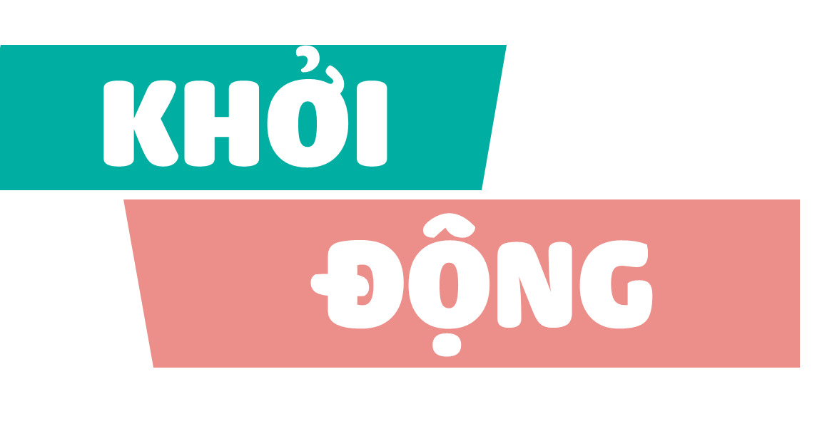

Slide 3
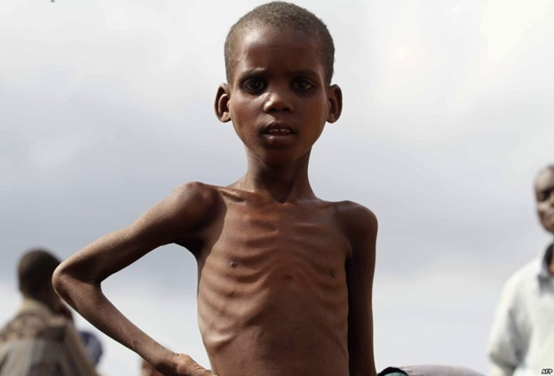
Đây là bệnh gì?
Bệnh còi xương

Slide 4
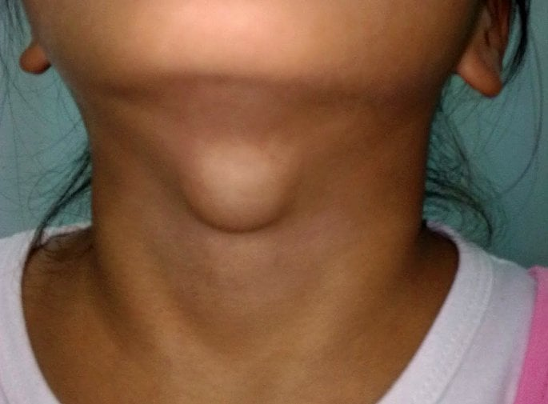
Đây là bệnh gì?
Bệnh bướu cổ

Slide 5
Đây là bệnh gì?
Bệnh thiếu máu, thiếu sắt

Slide 6
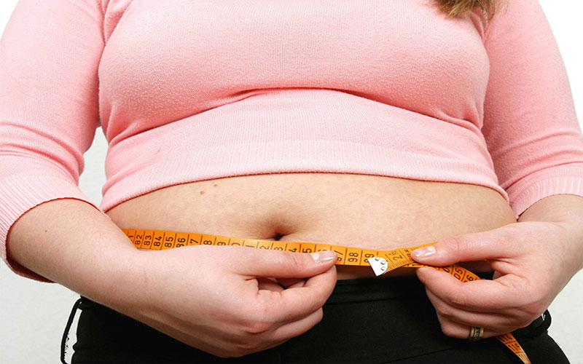
Đây là bệnh gì?
Bệnh thừa cân, béo phì

Slide 7
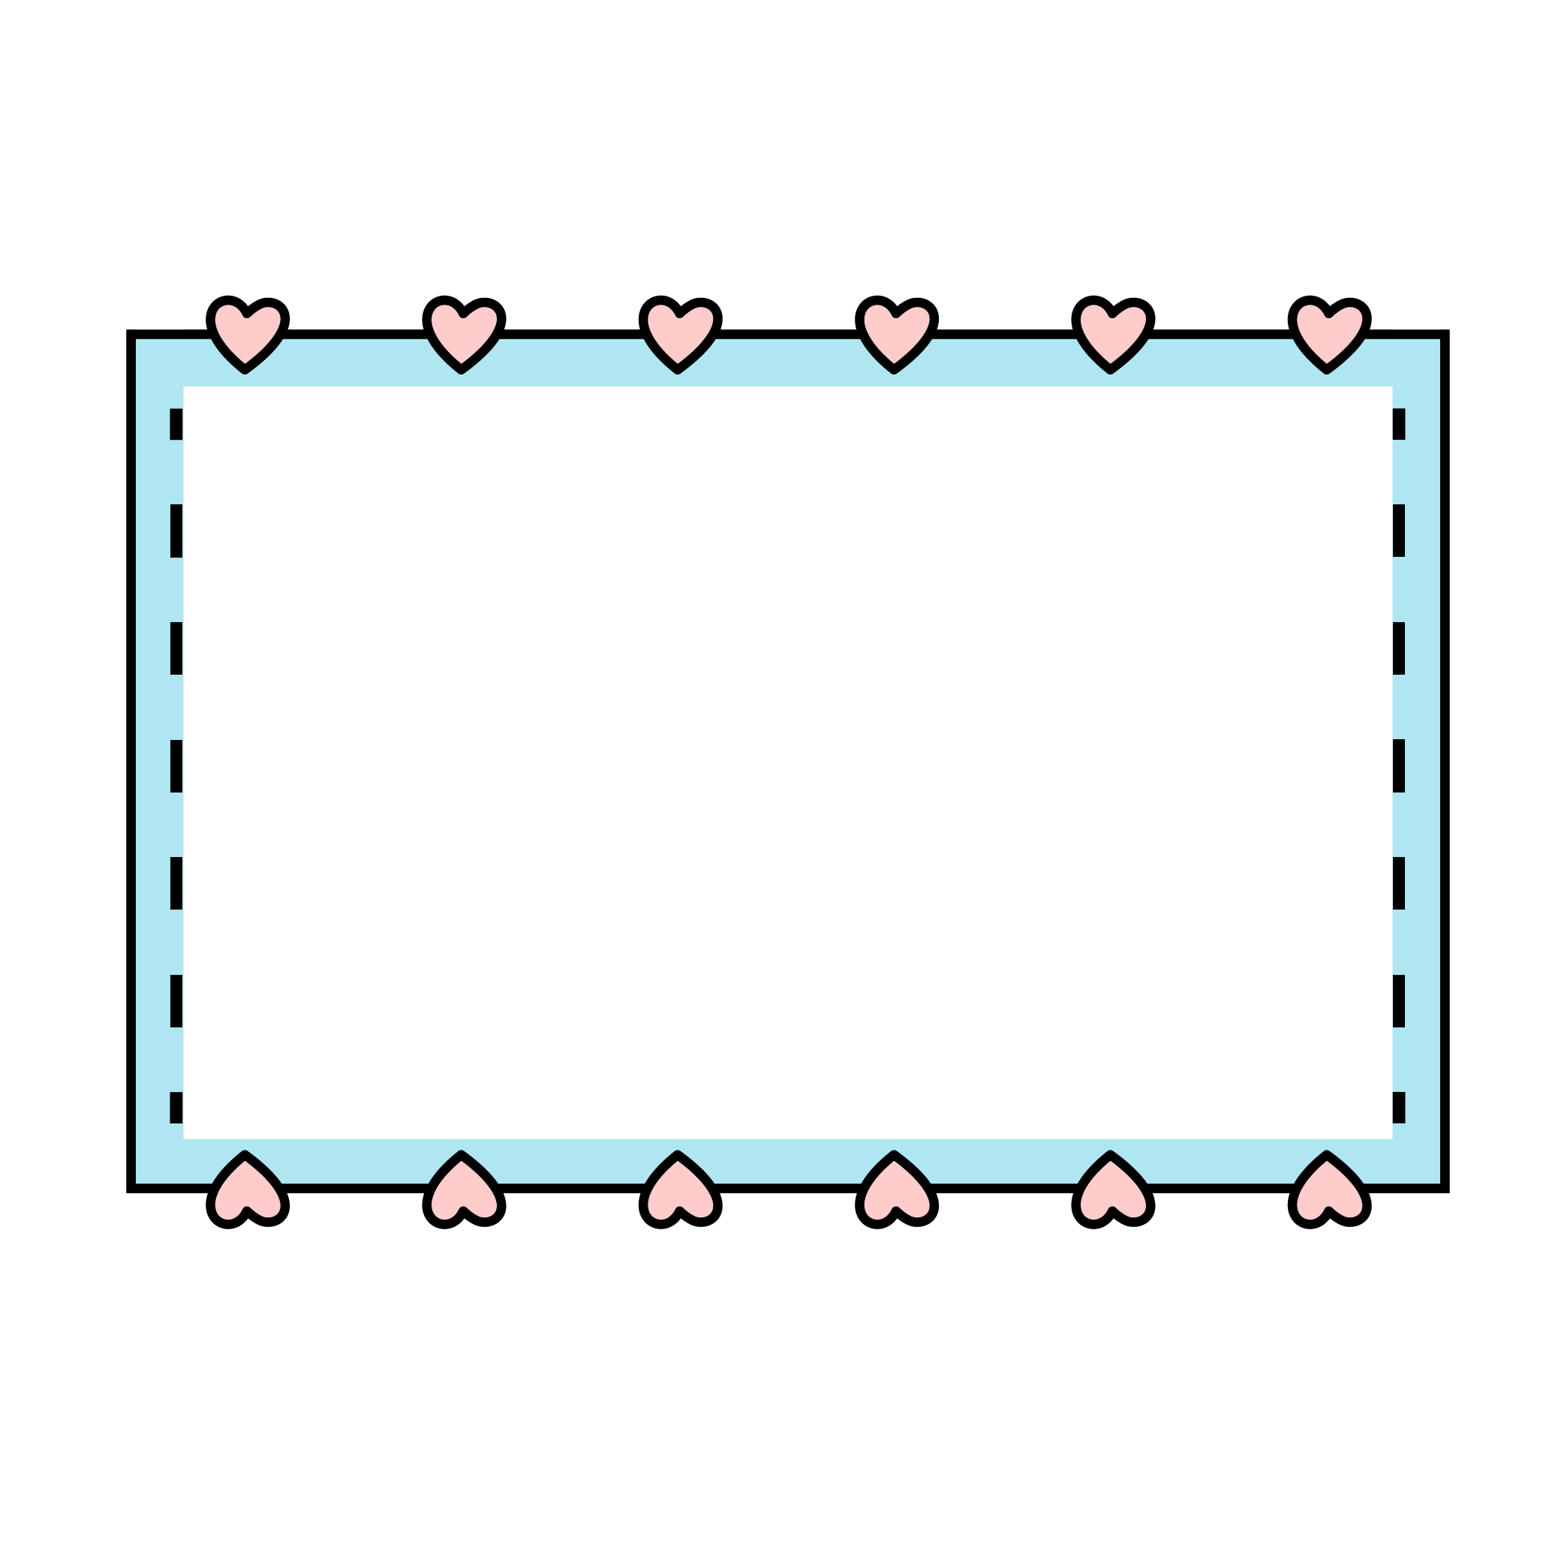
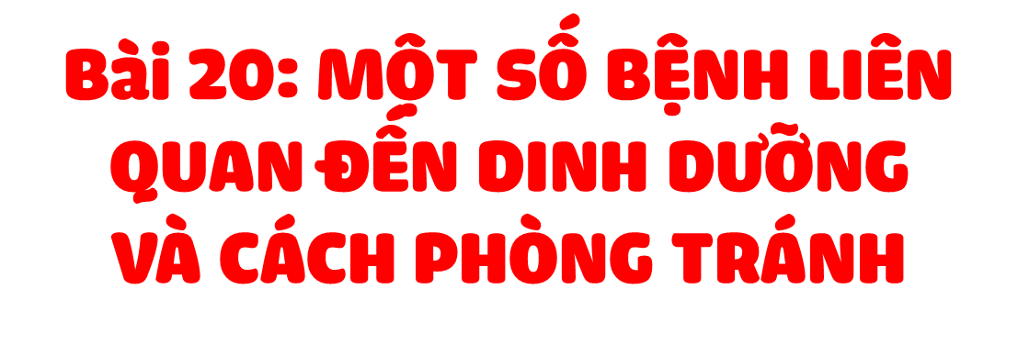
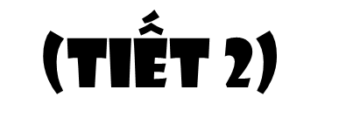

Slide 8
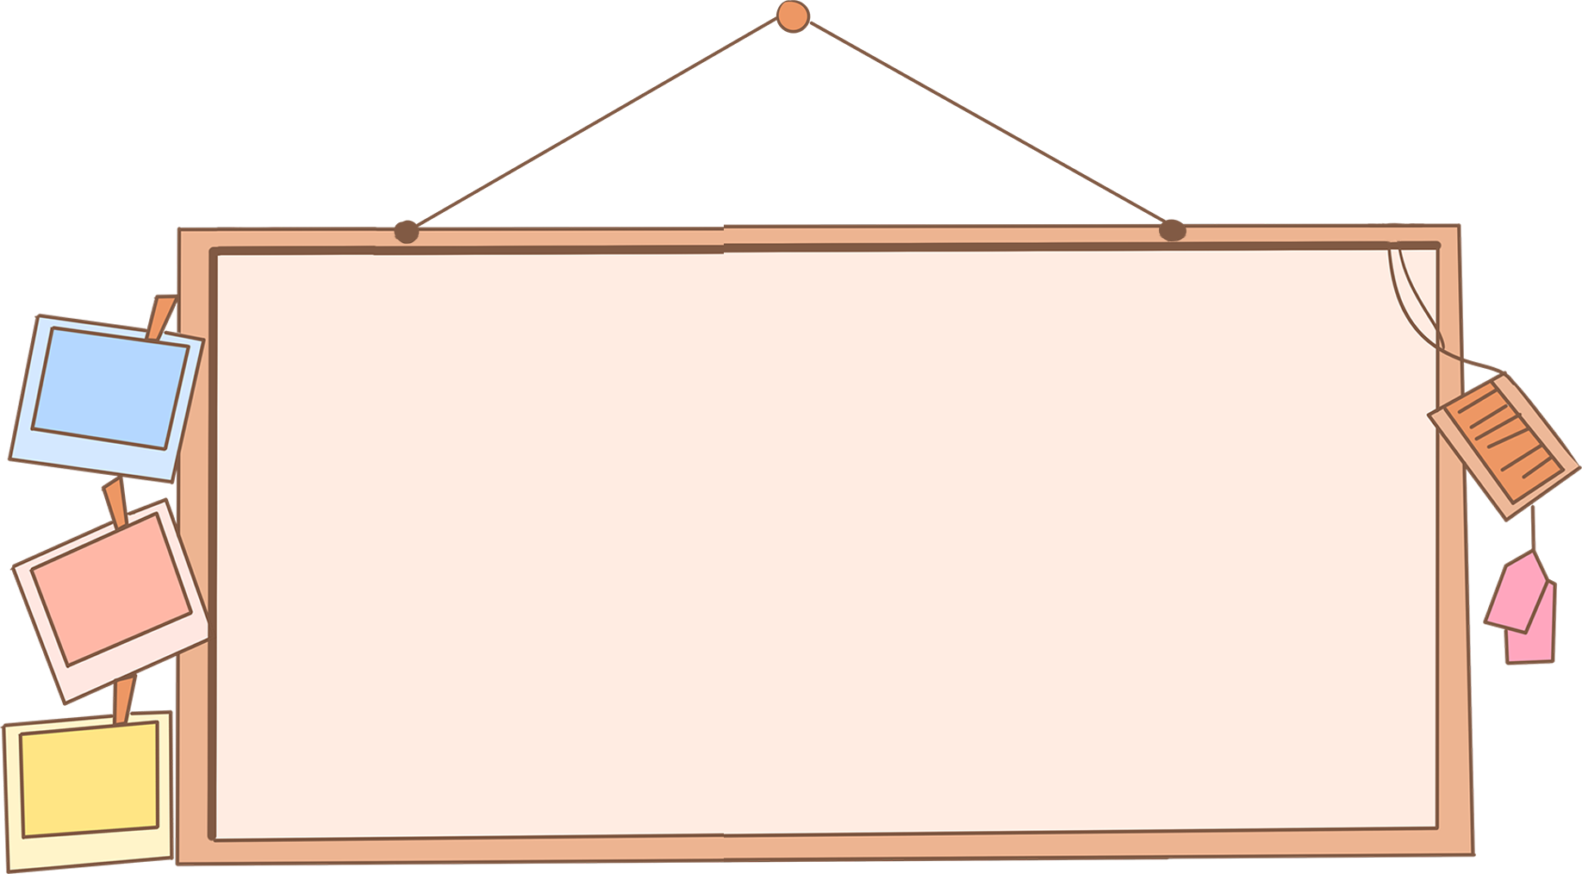

Slide 9
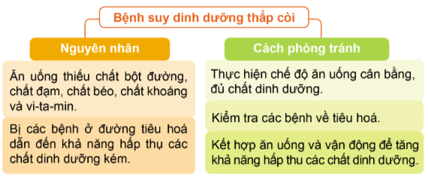
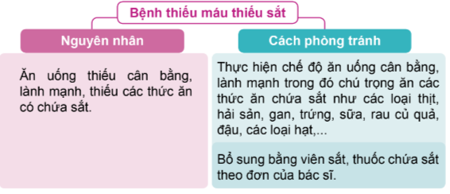
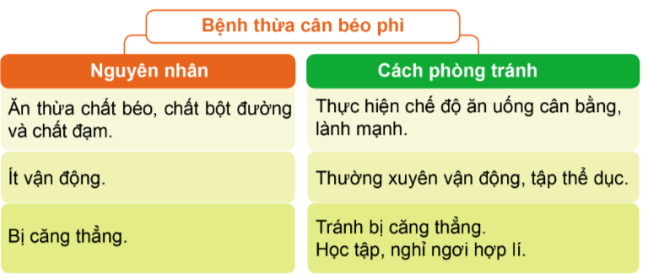
Nêu nguyên nhân và cách phòng tránh các bệnh: suy dinh dưỡng thấp còi, thiếu máu thiếu sắt và thừa cân béo phì.

Slide 10
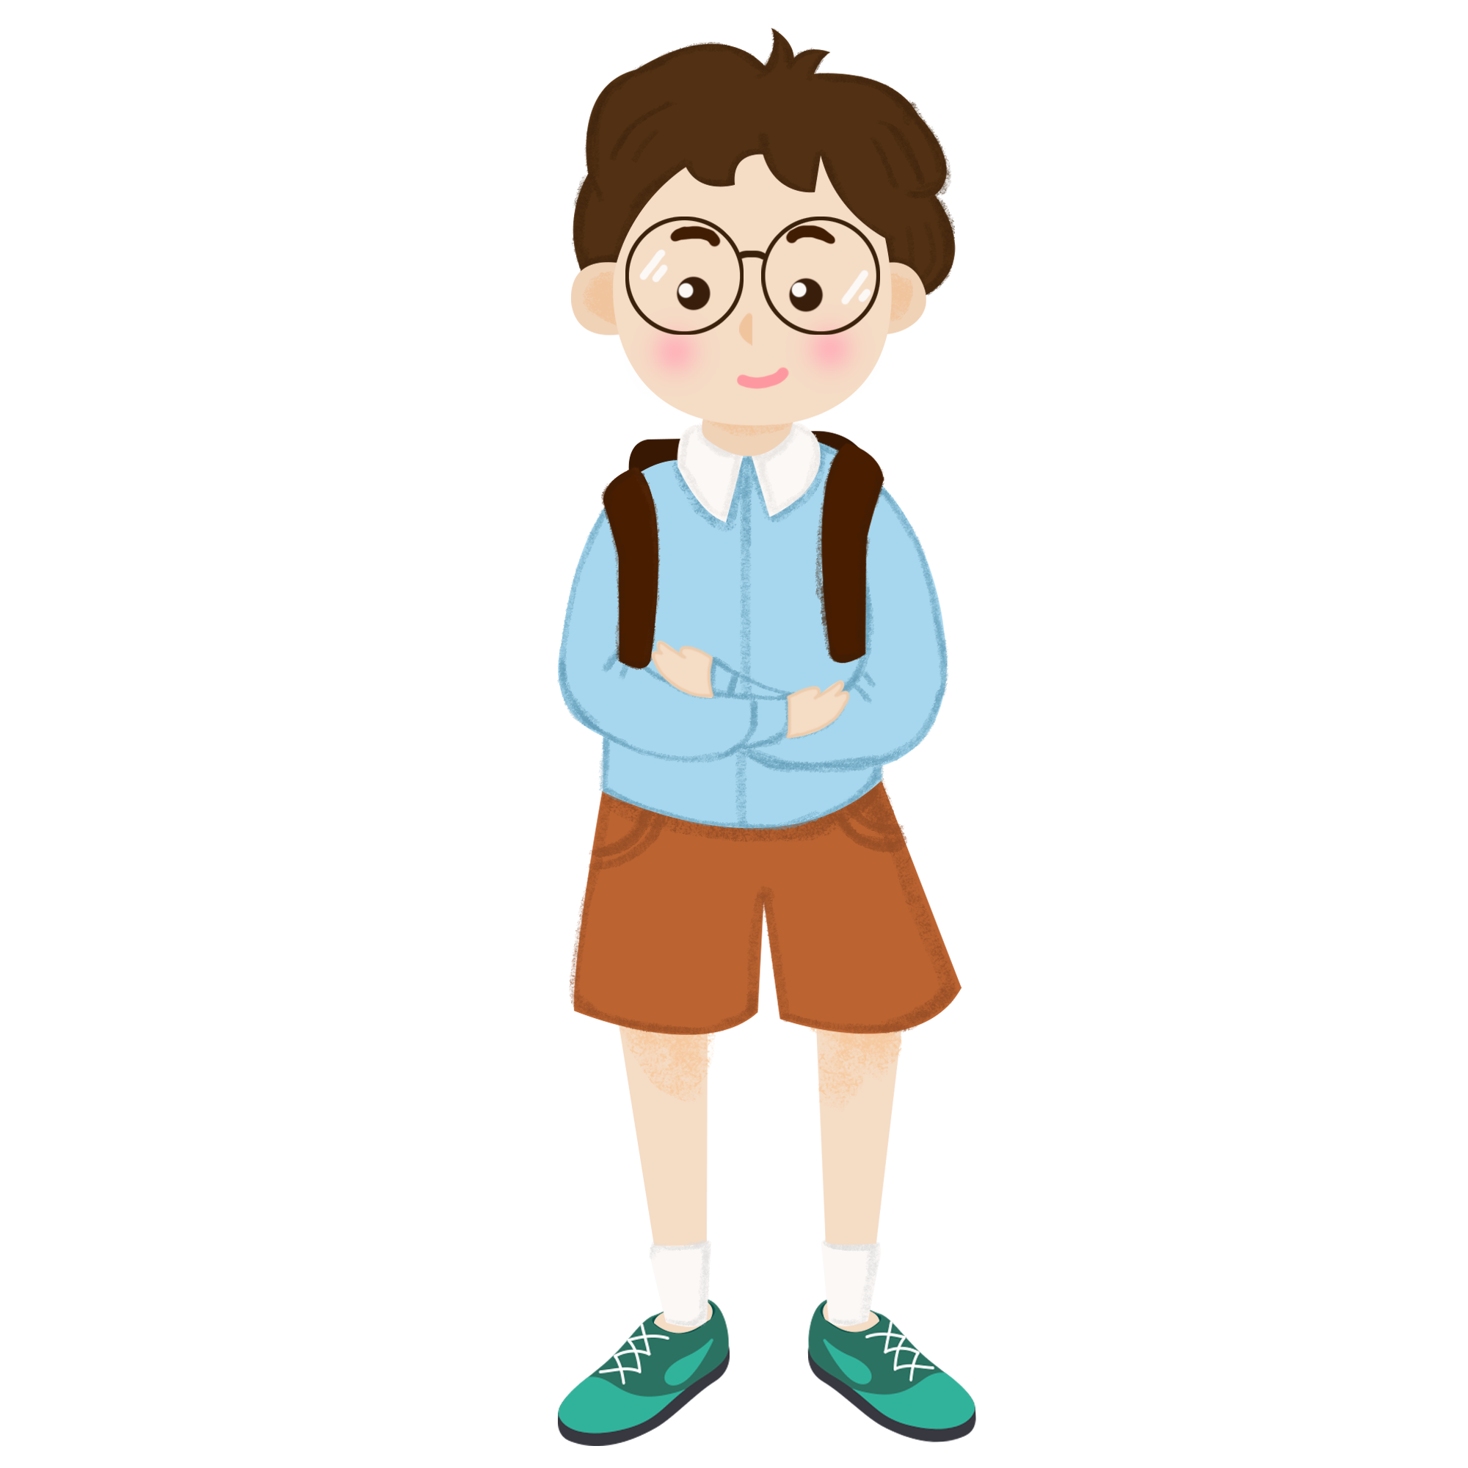
Chia sẻ trước lớp

Slide 11
Trong số những bệnh suy dinh dưỡng thấp còi, thiếu máu thiếu sắt, thừa cân béo phì, bệnh nào có nguyên nhân do thiếu máu hoặc thừa chất dinh dưỡng?
Bệnh do thiếu chất dinh dưỡng: bệnh suy dinh dưỡng thấp còi, bệnh thiếu máu thiếu sắt.

Slide 12
Em cần làm gì để phòng tránh các bệnh do thiếu hoặc thừa chất dinh dưỡng?

Slide 14
Kết luận
Để phòng tránh các bệnh do thiếu hoặc thừa chất dinh dưỡng, em cần thực hiện chế độ ăn uống cân bằng và lành mạnh; ăn phối hợp nhiều loại thức ăn, ăn đủ rau, hoa quả, uống đủ nước để cơ thể được cung cấp đầy đủ chất dinh dữơng và năng lượng, đồng thời giúp ăn ngon miệng và tiêu hóa tốt; ăn thực phẩm an toàn để phòng tránh bị ngộ độc thức ăn gây nôn mửa, khó tiêu.

Slide 16
Trò chơi
“Chọn thức ăn”

Slide 17
Cách chơi: 1 đội nêu tên một bệnh do thiếu dinh dưỡng, các bạn đội khác sẽ kể tên những loại thức ăn có chứa chất dinh dữơng giúp phòng tránh bệnh đó (nếu không nêu được thức ăn giúp phòng tránh bệnh đó là bị thua)

Slide 18
Đội 2: ăn thức ăn có chứa sắt như thịt bò, hải sản,..
VD: Đội 1: bệnh thiếu máu thiếu sắt

Slide 20
Về nhà: thực hiện ăn uống đầy đủ chất dinh dưỡng để phòng, tránh một số bệnh liên quan đến dinh dữơng.

Slide 21
Ôn lại bài đã học
Chuẩn bị bài tiếp theo

